Slide 1
WuF Übung ML F36 Woche 9
Welcome :)
Lorenzo Schenk

Slide 2

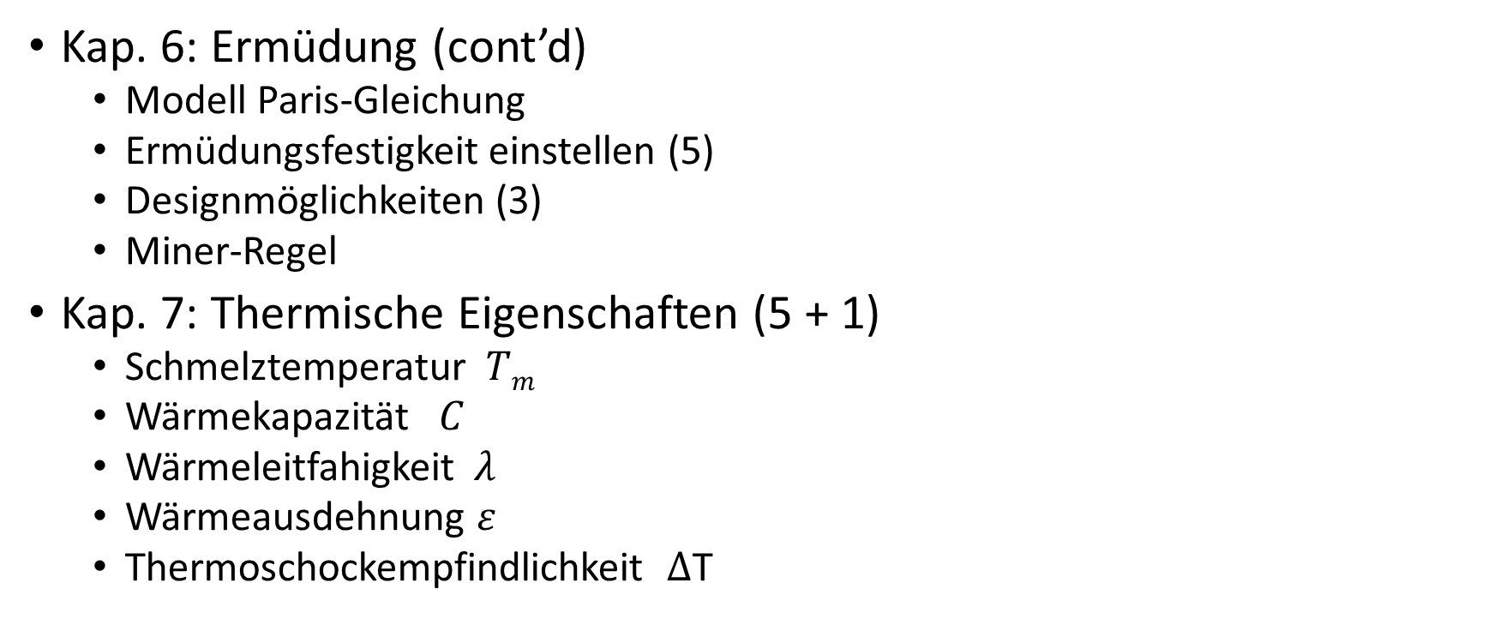
Theorie Überblick
Kap. 6: Ermüdung (cont’d)
Modell Paris-Gleichung
Ermüdungsfestigkeit einstellen (5)
Designmöglichkeiten (3)
Miner-Regel
Kap. 7: Thermische Eigenschaften (5 + 1)
Schmelztemperatur $Tm$
Wärmekapazität $C$
Wärmeleitfahigkeit$λ$
Wärmeausdehnung $ε$
Thermoschockempfindlichkeit $Δ$T
}
Temperaturleitfähigkeit $a$

Slide 3
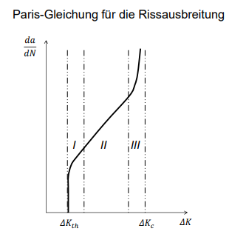
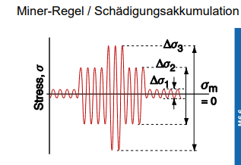
Kap. 6 Ermüdung (cont’d)
Paris-Gleichung: drei Phasen
Ermüdungsfestigkeit einstellen (5)
Oberflächenbeschaffenheit
Bauteilgrösse
Mittelspannung
Kerbwirkung
Umgebungsmedium/Korrosion
Designmöglichkeiten (3)
Safe-Life
Fail-Safe
Damage Tolerant
Miner-Regel

Slide 4
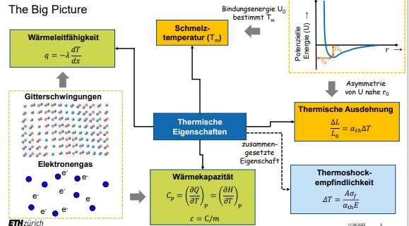

Kap. 7: Thermische Eigenschaften
Schmelztemperatur $Tm$
Wärmekapazität $C$
Wärmeleitfahigkeit$λ$
Temperaturleitfähigkeit $a$
Wärmeausdehnung $ε$
Thermoschockempfindlichkeit $Δ$T

Slide 5
03-4: Ermüdung
11.04.2024
Notes:
Ashby’s chapters 8, 9 and 10

Slide 6
Lernziele:
Ermüdung
Die Grundlagen von Ermüdung kennen, erstellen und anwenden der Wöhlerkurve (S-N Kurve)
L.1
Kriterien für Ermüdungsversagen
Auswahl des richtigen Versagenskriteriums, lösen von Konstruktionsproblemen mit dem Weibull-Gesetz
L.2
Rissausbreitung und Bruchanalyse
Berechnung des Rissfortschritts und der kritischen Längen unter Verwendung des Paris Gesetz, Identifizierung von spröden/duktilen Brüchen
L.3
Aushärtungs- und Schadensakkumulationsmodelle
Analyse einer LCF-Hysterese, Anwendung von Schadensakkumulationsregeln (Miner Gesetz)
L.4

Slide 7
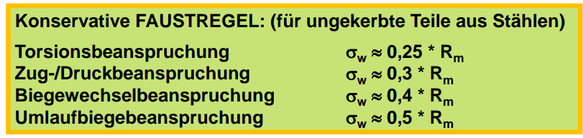
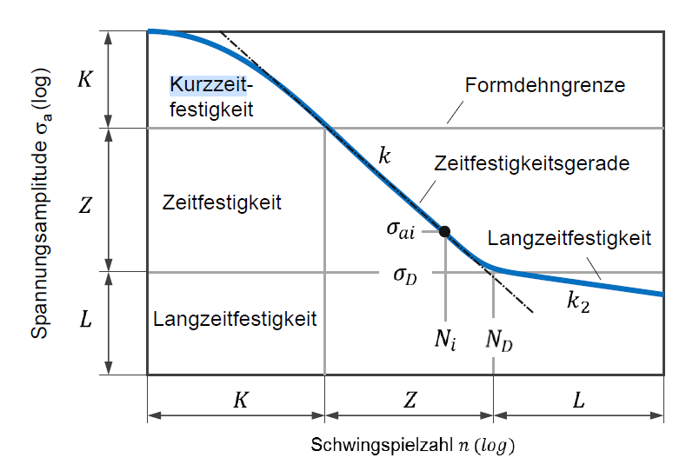
Ermüdung - Nomenklatur für WuF
K = Kurzzeitfestigkeit = low cycle fatigue (LCF)
mit N < 10³
Z = Zeitfestigkeit = high cycle fatigue (HCF)
mit N: 10³ - 10⁶
L = Langzeitfestigkeit:
mit N > 10⁶ - 10⁷
W = Wechselfestigkeit (σ_{m}=0)
D = Dauerfestigkeit (σ_{m}≠0)
N = Schwingspielzahl
Hinweis: Es gibt verschiedene Definitionen, um es für euch einfach zu machen, verwenden wir in den Übungen von nun an diese hier.

Slide 8
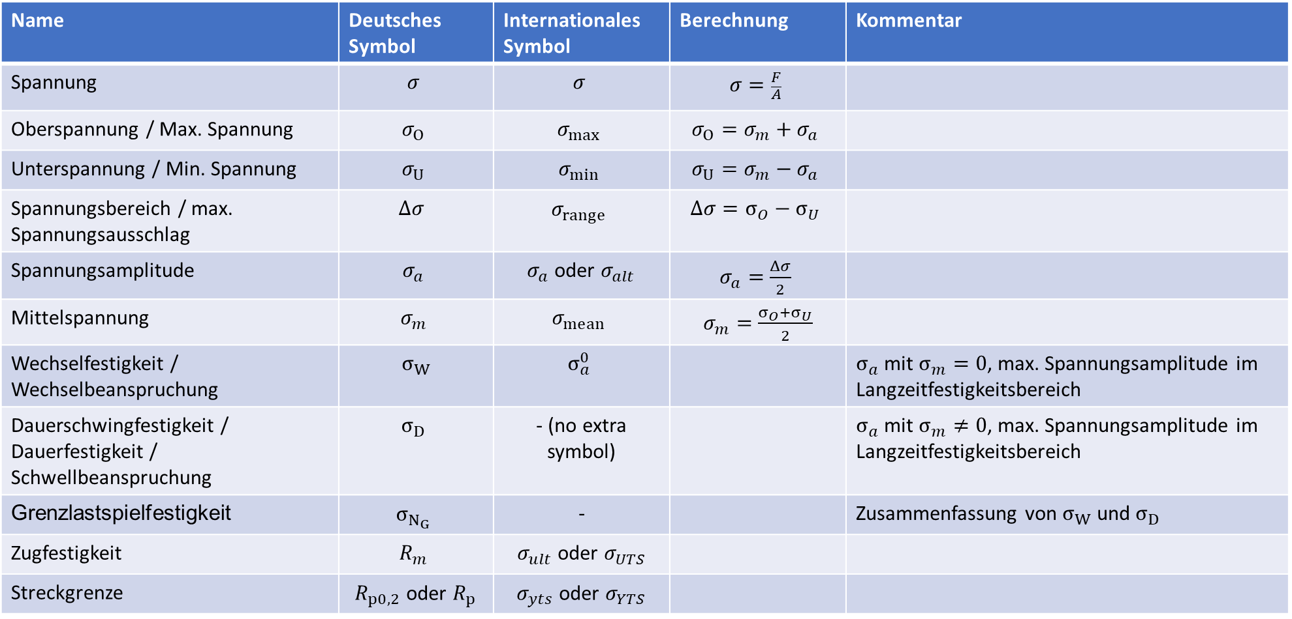
Nomenklatur Spannungen
Name | Deutsches Symbol | Internationales Symbol | Berechnung | Kommentar
Spannung | $$σ$$ | $$σ$$ | $$σ=\frac{F}{A}$$
Oberspannung / Max. Spannung | $$σ_{O}$$ | $$σ_{max}$$ | $$σ_{O}=σ_{m}+σ_{a}$$
Unterspannung / Min. Spannung | $$σ_{U}$$ | $$σ_{min}$$ | $$σ_{U}=σ_{m}−σ_{a}$$
Spannungsbereich / max. Spannungsausschlag | $$Δσ$$ | $$σ_{range}$$ | $$Δσ=σ_{O}−σ_{U}$$
Spannungsamplitude | $$σ_{a}$$ | $σ_{a}$ oder $σ_{alt}$ | $σ_{a}=$ $\frac{Δσ}{2}$
Mittelspannung | $$σ_{m}$$ | $$σ_{mean}$$ | $σ_{m}=$ $\frac{σ_{O}+σ_{U}}{2}$
Wechselfestigkeit / Wechselbeanspruchung | $σ_{W}$ | $$σ_{a}^{0}$$ |  | $σ_{a}$mit $σ_{m}=0$, max. Spannungsamplitude im Langzeitfestigkeitsbereich
Dauerschwingfestigkeit / Dauerfestigkeit / Schwellbeanspruchung | $$σ_{D}$$ | - (no extra symbol) |  | $σ_{a}$mit $σ_{m}≠0$, max. Spannungsamplitude im Langzeitfestigkeitsbereich
Grenzlastspielfestigkeit | $$σ_{N_{G}}$$ | - |  | Zusammenfassung von $σ_{W}$ und $σ_{D}$
Zugfestigkeit | $$R_{m}$$ | $σ_{ult}$ oder $σ_{UTS}$
Streckgrenze | $R_{p0,2}$ oder $R_{p}$ | $σ_{yts}$ oder $σ_{YTS}$

Slide 9
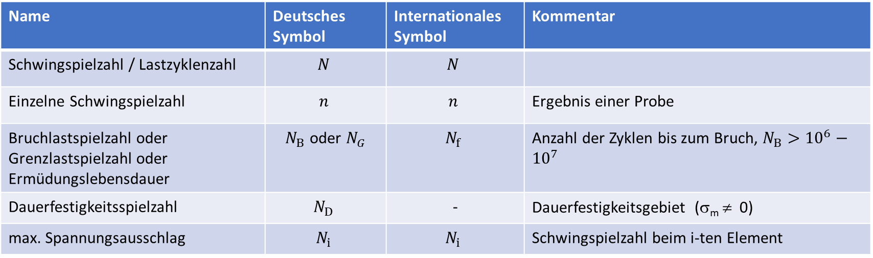
Nomenklatur Schwingspielzahl
Name | Deutsches Symbol | Internationales Symbol | Kommentar
Schwingspielzahl / Lastzyklenzahl | $$N$$ | $$N$$
Einzelne Schwingspielzahl | $$n$$ | $$n$$ | Ergebnis einer Probe
Bruchlastspielzahl oder Grenzlastspielzahl oder Ermüdungslebensdauer | $N_{B}$ oder $N_{G}$ | $$N_{f}$$ | Anzahl der Zyklen bis zum Bruch, $N_{B}>{10}^{6}−{10}^{7}$
Dauerfestigkeitsspielzahl | $$N_{D}$$ | - | Dauerfestigkeitsgebiet (σ_{m} ≠ 0)
max. Spannungsausschlag | $$N_{i}$$ | $$N_{i}$$ | Schwingspielzahl beim i-ten Element

Slide 10
Wiederholung der Theorie - Ermüdung

Slide 11
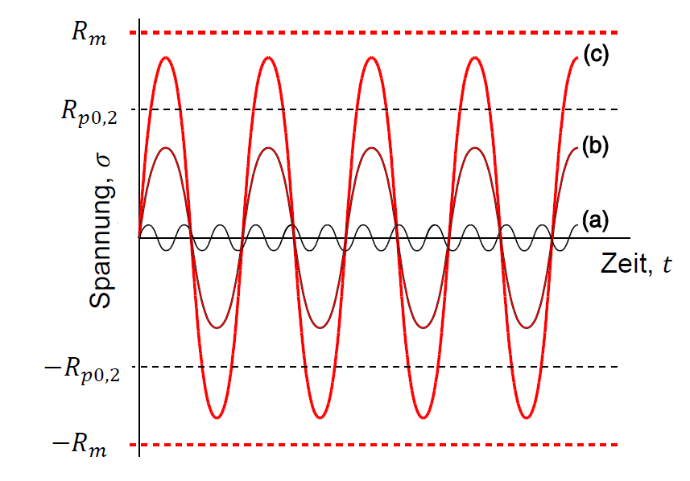
Zeitfestigkeit (HCF) – Kurzzeitfestigkeit (LCF)
Zweck: Materialverhalten bei zyklischer Belastung, wobei zwischen einer hohen Anzahl von Zyklen mit geringer Spannung (HCF), normalerweise im elastischen Bereich, und einer niedrigen Anzahl von Zyklen mit hoher Spannung (LCF), normalerweise im plastischen Bereich, unterschieden wird.
Anwendung: Für die Konstruktion von Bauteilen, die hohen zyklischen Belastungen ausgesetzt sind, sowie für erhöhte Temperaturen, da dann die Streckgrenze abnimmt.
Wie: Es werden experimentelle Tests und numerische Simulationen durchgeführt, um die Ermüdungslebensdauer unter verschiedenen Belastungsbedingungen zu bestimmen.
Sehr geringe akustische Vibrationen
HCF
LCF

Slide 12
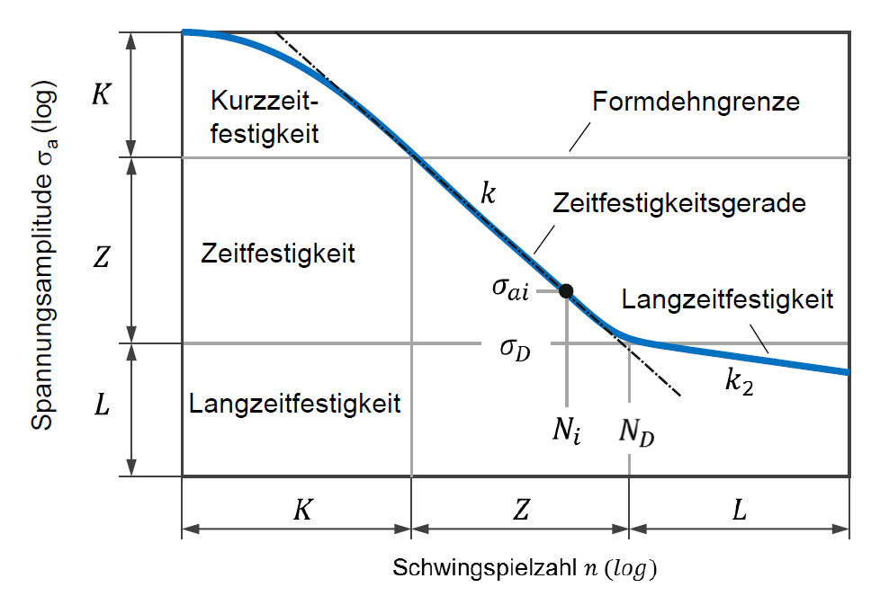
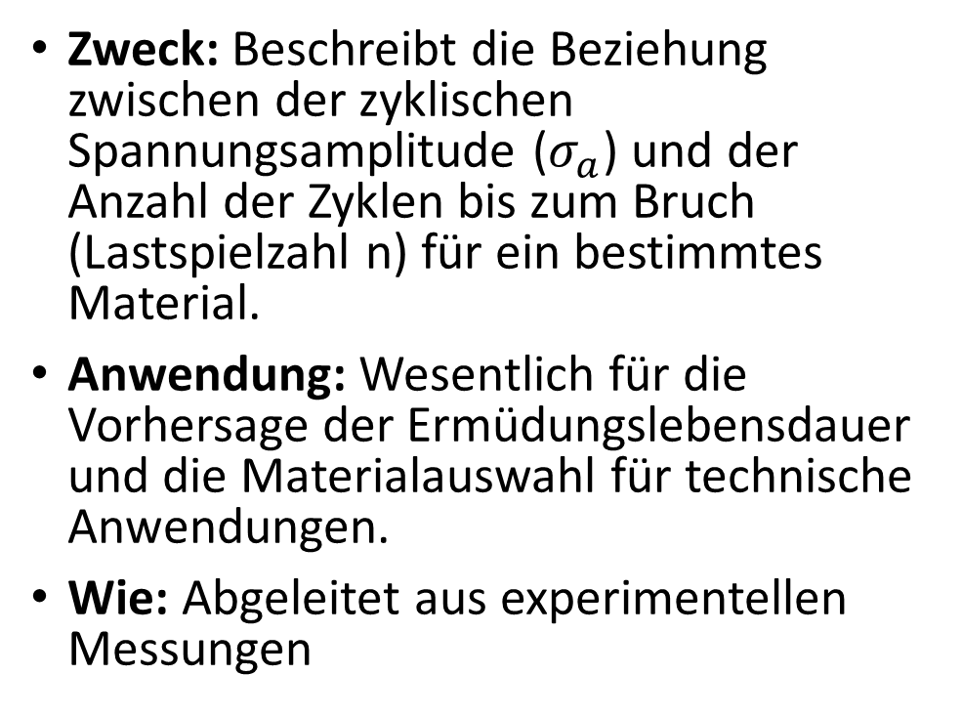
Wöhlerkurve oder auch S-N-Kurve
Zweck: Beschreibt die Beziehung zwischen der zyklischen Spannungsamplitude ($σ_{a}$) und der Anzahl der Zyklen bis zum Bruch (Lastspielzahl n) für ein bestimmtes Material.
Anwendung: Wesentlich für die Vorhersage der Ermüdungslebensdauer und die Materialauswahl für technische Anwendungen.
Wie: Abgeleitet aus experimentellen Messungen

Slide 13
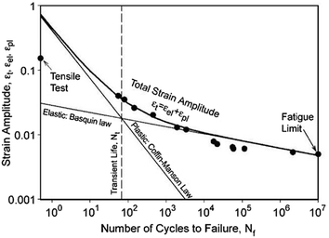
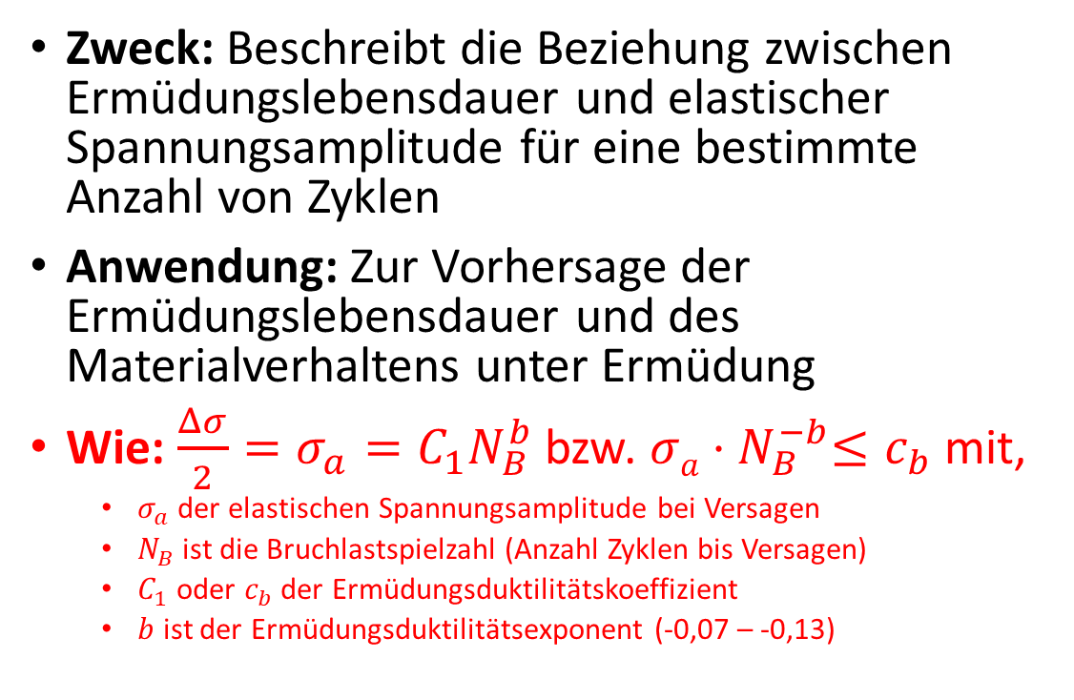
Basquin’sche Gesetz
Zweck: Beschreibt die Beziehung zwischen Ermüdungslebensdauer und elastischer Spannungsamplitude für eine bestimmte Anzahl von Zyklen
Anwendung: Zur Vorhersage der Ermüdungslebensdauer und des Materialverhaltens unter Ermüdung
Wie: $\frac{Δσ}{2}=σ_{a}=C_{1}N_{B}^{b}$ bzw. $σa{⋅N}_{B}^{−b}≤c_{b}$ mit,
$σ_{a}$ der elastischen Spannungsamplitude bei Versagen
$N_{B}$ist die Bruchlastspielzahl (Anzahl Zyklen bis Versagen)
$C_{1}$ oder $c_{b}$ der Ermüdungsduktilitätskoeffizient
$b$ ist der Ermüdungsduktilitätsexponent (-0,07 – -0,13)
Methodology of Fatigue Life Simulation in Trabecular Bone, Mostakhdemin et al. 2015
Hinweis: In der Literatur existieren verschiedene Formen der Formel mit unterschiedlichen Konstanten (vgl. Folien 34 & 60). In der Übung verwenden wir zum Beispiel die Beziehung: $N_{B}⋅σ_{a}^{m}=C$.
Wichtig ist, dass die Formel eine lineare Abhängigkeit im logarithmischen Maßstab beschreibt.
Notes:
Note: Mistake in Markus’s slides ?
Basquin is $σ_{a}=C_{1}N_{B}^{−b}$ with b>0
Or $σa{⋅N}_{B}^{b}≤c_{b}$ with b>0
(the slope of log($σ$) vs log(N) is always negative)
If we keep this formula, then b has to be <0

Slide 14

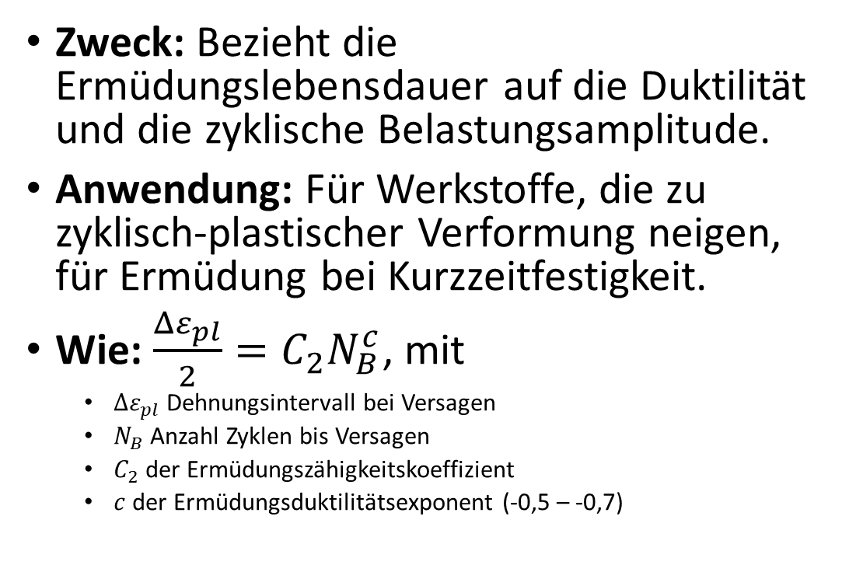
Coffin Manson
Zweck: Bezieht die Ermüdungslebensdauer auf die Duktilität und die zyklische Belastungsamplitude.
Anwendung: Für Werkstoffe, die zu zyklisch-plastischer Verformung neigen, für Ermüdung bei Kurzzeitfestigkeit.
Wie: $\frac{Δε_{pl}}{2}=C_{2}N_{B}^{c}$, mit
$Δε_{pl}$Dehnungsintervall bei Versagen
$N_{B}$Anzahl Zyklen bis Versagen
$C_{2}$ der Ermüdungszähigkeitskoeffizient
$c$ der Ermüdungsduktilitätsexponent (-0,5 – -0,7)
Methodology of Fatigue Life Simulation in Trabecular Bone, Mostakhdemin et al. 2015

Slide 15
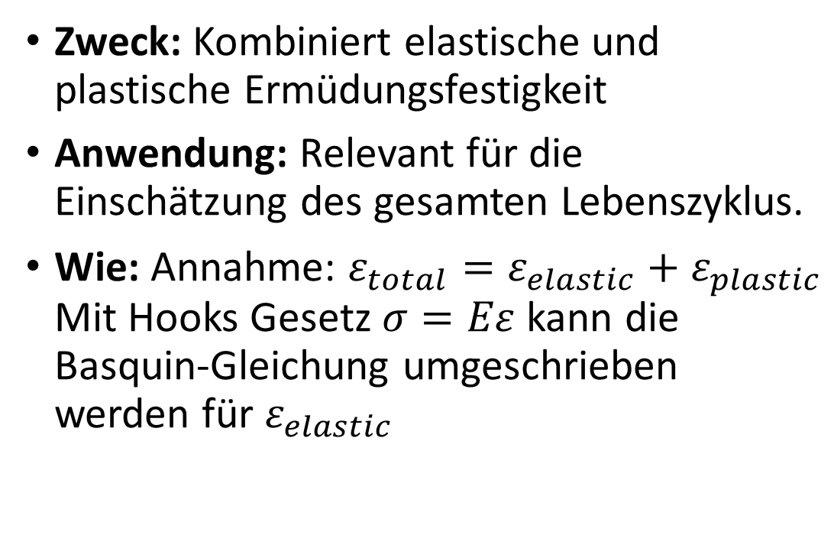
Kombination von Basquin und Coffin Manson
(Wird auch Morrow design genannt)
Zweck: Kombiniert elastische und plastische Ermüdungsfestigkeit
Anwendung: Relevant für die Einschätzung des gesamten Lebenszyklus.
Wie: Annahme: $ε_{total}=ε_{elastic}+ε_{plastic}$ Mit Hooks Gesetz $σ=Eε$ kann die Basquin-Gleichung umgeschrieben werden für $ε_{elastic}$
Methodology of Fatigue Life Simulation in Trabecular Bone, Mostakhdemin et al. 2015
Notes:
Morrow Design Rule (Basquin-Coffin-Manson relation)

Slide 16
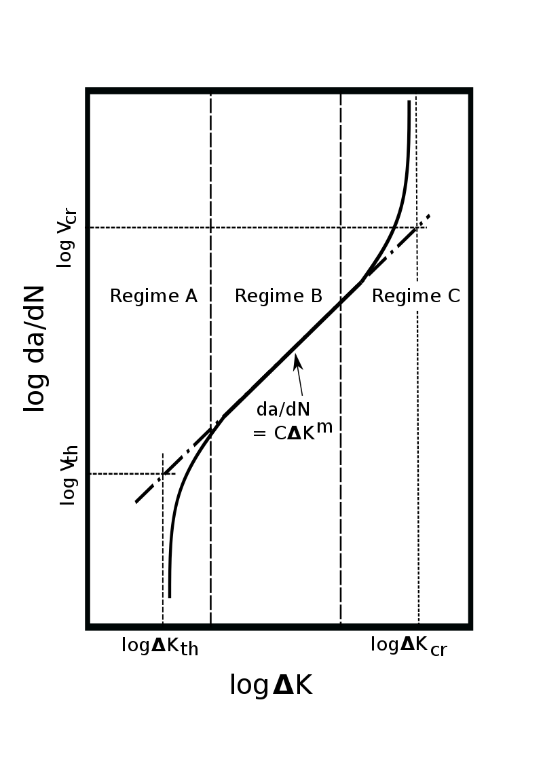
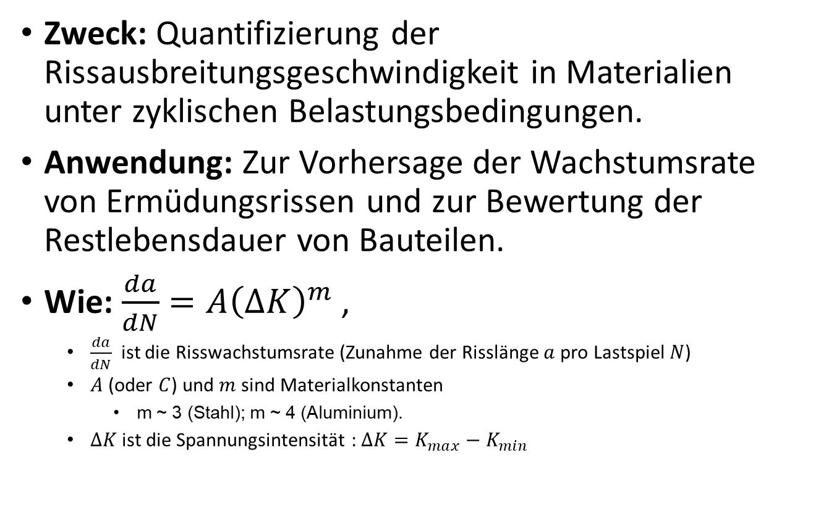
Paris Gesetz (im deutschsprachigen Raum als Risswachstum oder Rissausbreitung bekannst)
Zweck: Quantifizierung der Rissausbreitungsgeschwindigkeit in Materialien unter zyklischen Belastungsbedingungen.
Anwendung: Zur Vorhersage der Wachstumsrate von Ermüdungsrissen und zur Bewertung der Restlebensdauer von Bauteilen.
Wie: $\frac{da}{dN}=A{\left(ΔK\right)}^{m}$,
$\frac{da}{dN}$​ ist die Risswachstumsrate (Zunahme der Risslänge $a$ pro Lastspiel $N$)
$A$ (oder $C$) und $m$ sind Materialkonstanten
m ~ 3 (Stahl); m ~ 4 (Aluminium).
$ΔK$ist die Spannungsintensität : $ΔK=K_{max}−K_{min}$

Slide 17
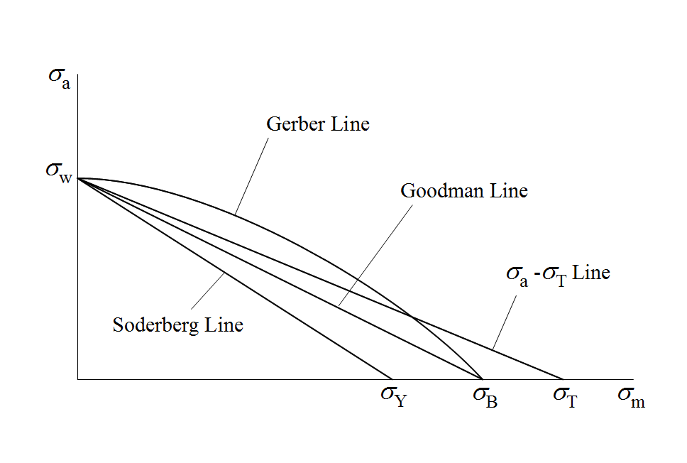
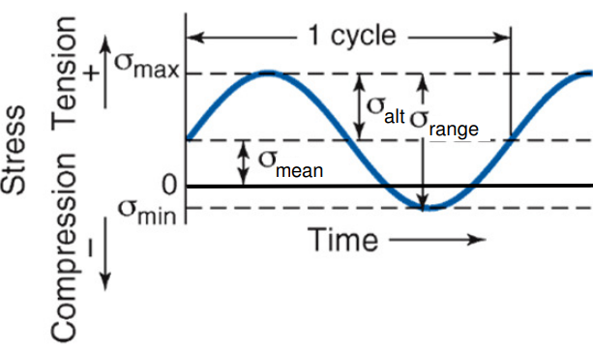


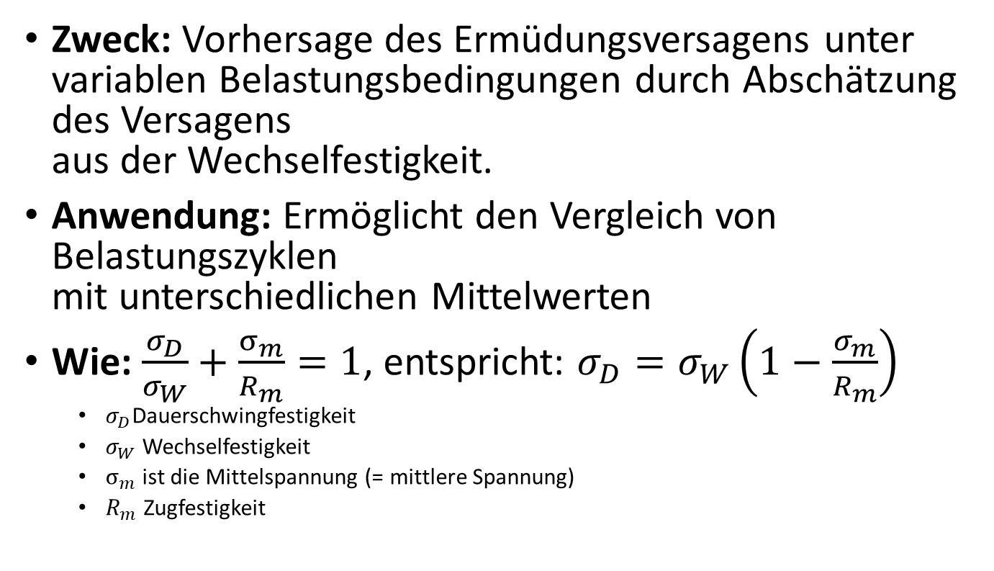
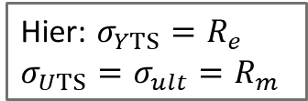

Goodman Beziehung
Zweck: Vorhersage des Ermüdungsversagens unter variablen Belastungsbedingungen durch Abschätzung des Versagens aus der Wechselfestigkeit.
Anwendung: Ermöglicht den Vergleich von Belastungszyklen mit unterschiedlichen Mittelwerten
Wie: $\frac{σ_{D}}{σ_{W}}+\frac{σ_{m}}{R_{m}}=1$, entspricht: $σ_{D}=σ_{W}\left(1−\frac{σ_{m}}{R_{m}}\right)$
$σ_{D}$Dauerschwingfestigkeit
$σ_{W}$ Wechselfestigkeit
$σ_{m}$ist die Mittelspannung (= mittlere Spannung)
$R_{m}$Zugfestigkeit
$$σ_{YTS}$$
$$σ_{UTS}$$
https://en.wikipedia.org/wiki/Goodman_relation#/media/File:Fatigue_limit_diagram.png
Hier: $σ_{YTS}=R_{e}$
$${σ_{UTS}=σ}_{ult}=R_{m}$$
Hier: $σ_{alt}=σ_{a}$
$$σ_{mean}=σ_{m}$$

Slide 18
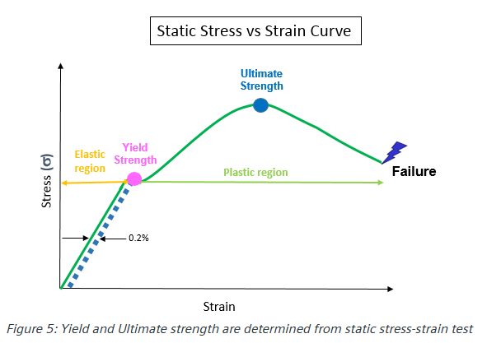
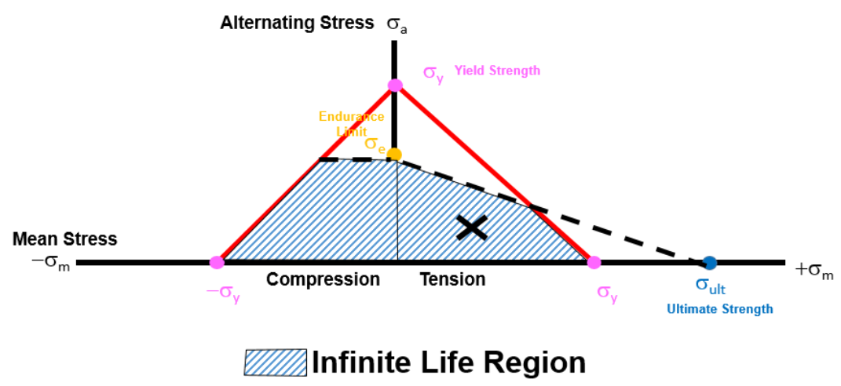
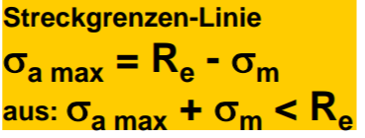




Haigh Diagramm
Zweck: Grafische Darstellung des zulässigen Spannungsbereichs gegenüber der Mittelspannung für ein bestimmtes Material (sozusagen die grafische Darstellung von Goodman).
Anwendung: Hilft bei der Bestimmung sicherer Betriebsbedingungen für Materialien unter zyklischer Belastung.
Wie: Konstruiert durch Auftragen der Mittelspannung gegen den Spannungsbereich mit Konturen, die eine konstante Ermüdungslebensdauer anzeigen.
Goodman Linie
$$σ_{y}=R_{e}$$
LCF Region
$$σ_{W}$$
$$σ_{ult}=R_{m}$$
Langzeitfestigkeit
https://community.sw.siemens.com/s/article/the-goodman-haigh-diagram-for-infinite-life

Slide 19
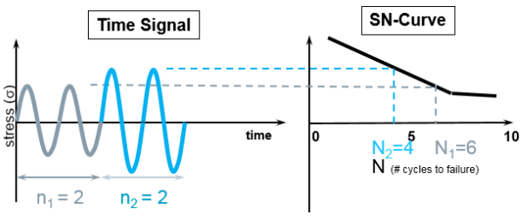

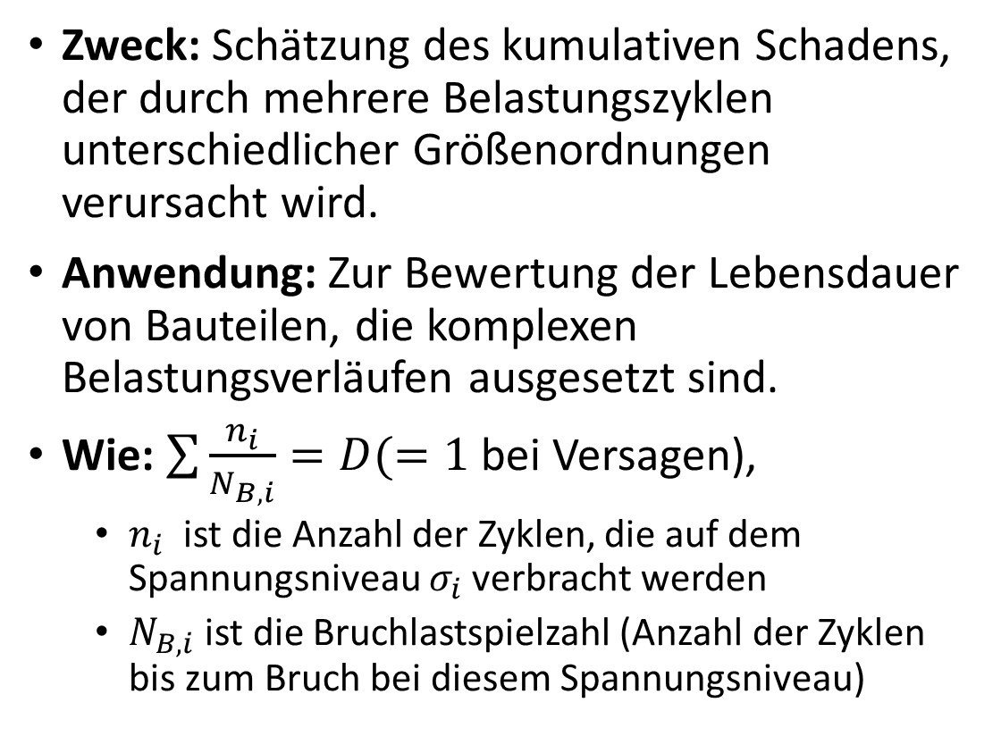




Miner Regel
Zweck: Schätzung des kumulativen Schadens, der durch mehrere Belastungszyklen unterschiedlicher Größenordnungen verursacht wird.
Anwendung: Zur Bewertung der Lebensdauer von Bauteilen, die komplexen Belastungsverläufen ausgesetzt sind.
Wie: $\sum{\frac{n_{i}}{N_{B,i}}}=D(=1$ bei Versagen),
$n_{i}$​ ist die Anzahl der Zyklen, die auf dem Spannungsniveau $σ_{i}$ verbracht werden
$N_{B,i}$ist die Bruchlastspielzahl (Anzahl der Zyklen bis zum Bruch bei diesem Spannungsniveau)
$$σ_{a,i} mit σ_{m}=0$$
Zeitsignal
Wöhlerkurve
Zeit
$$N_{B,2}=4$$
$$N_{B,1}=6$$
Schwingspielzahl
$$n_{1}=2$$
$$n_{2}=2$$
https://community.sw.siemens.com/s/article/calculating-damage-with-miner-s-rule

Slide 20
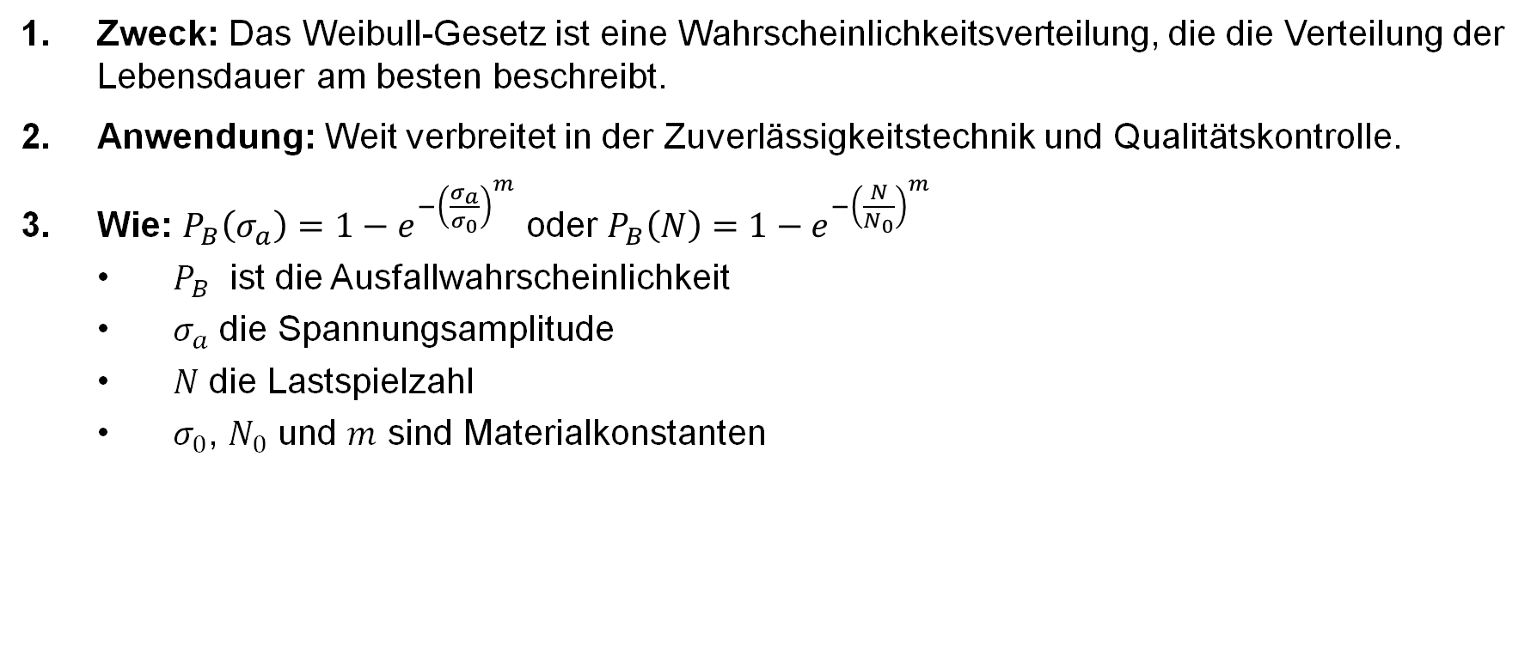
Weibull Gesetz
Zweck: Das Weibull-Gesetz ist eine Wahrscheinlichkeitsverteilung, die die Verteilung der Lebensdauer am besten beschreibt.
Anwendung: Weit verbreitet in der Zuverlässigkeitstechnik und Qualitätskontrolle.
Wie: $P_{B}\left(σ_{a}\right)=1−e^{−{\left(\frac{σ_{a}}{σ_{0}}\right)}^{m}}$ oder $P_{B}\left(N\right)=1−e^{−{\left(\frac{N}{N_{0}}\right)}^{m}}$
$P_{B}$​ ist die Ausfallwahrscheinlichkeit
$σ_{a}$ die Spannungsamplitude
$N$ die Lastspielzahl
$σ_{0}$, $N_{0}$ und $m$ sind Materialkonstanten

